Slide 1


Yolov4 DarkNet 教戰手冊 使用水錶訓練集手把手實戰
編輯：Jake
報告：Jake
Guess365
聆聽時間：25分鐘
1

Slide 2
簡介篇

Slide 3
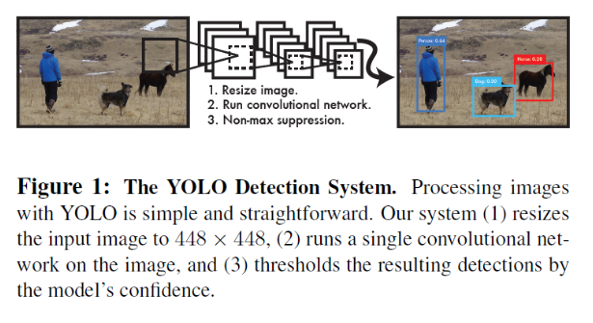
簡介（１／３）
YOLO 是由 GoogLeNET 結構所開發的One Stage物件檢測系統。採用端對端(End to End)學習方式，將每個物件檢測框(Bounding box)視為回歸問題，因此只要使用單一神經網路(CNN)，就能達到「You Only Look Once」。

Slide 4
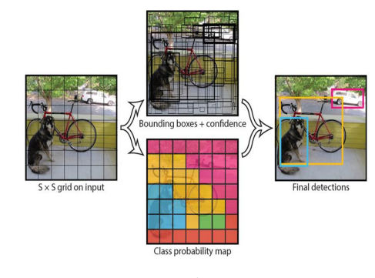
簡介（２／３）
只需要使用單一 CNN ，就能針對整張圖片提取圖形所有特徵，並處理預測物件檢測框與影像分類。
影像會先劃分為 S x S 網格，並分為「物件檢測框」與「類別分類」兩步驟同時運行，針對每個有偵測到物體的網格去預測出有幾個 Bounding boxes與其 Confidence score，以下公式為 Confidence score 的運算：

Slide 5
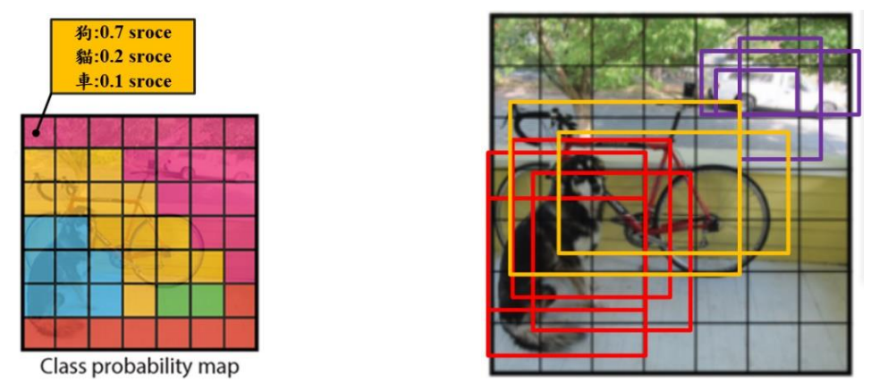
簡介（３／３）
「類別分類」是將每個網格對該模型所訓練的類別範例計算出Conditional Class Probabilities，過程中如果物件檢測框中心落在網格，則該網格將辨識該物件，以獲取每個預測框的類別分數並整合結果。兩步驟處理後，將產生多重重疊的物件檢測框。
我們能看出即使透過兩步驟刪減不符合的物件檢測框後，還是會殘留一些重疊的框架。此時，YOLO演算法最後步驟是藉由非極大值抑制(NMS)模型，替各類別尋找最為合適的物件檢測框。

Slide 6
實作篇

Slide 7
編譯環境 （１／４）
step 1. 使用 git clone 下載 Darknet
! git clone https://github.com/AlexeyAB/darknet.git
step 2. 修改Makefile 打開GPU OPENCV CUDNN
! sed -i "s/GPU=0/GPU=1/g" /content/darknet/Makefile
! sed -i "s/CUDNN=0/CUDNN=1/g" /content/darknet/Makefile
! sed -i "s/OPENCV=0/OPENCV=1/g" /content/darknet/Makefile

Slide 8
編譯環境 （２／４）
Step 3. Markfile編譯
! cd darknet; make
Step 4. 下載作者已經訓練好的coco權重
! wget https://github.com/AlexeyAB/darknet/releases/download/darknet_yolo_v3_optimal/yolov4.weights

Slide 9
編譯環境 （３／４）
Step 5. 辨識影像
! cd darknet; ./darknet detect /content/darknet/cfg/yolov4.cfg '/content/yolov4.weights' /content/darknet/data/dog.jpg
*info
{/content/darknet/data/dog.jpg}可替換為其他圖片檔
{‘/content/yolov4.weights’}為作者已經訓練好的權重(coco dataset)

Slide 10
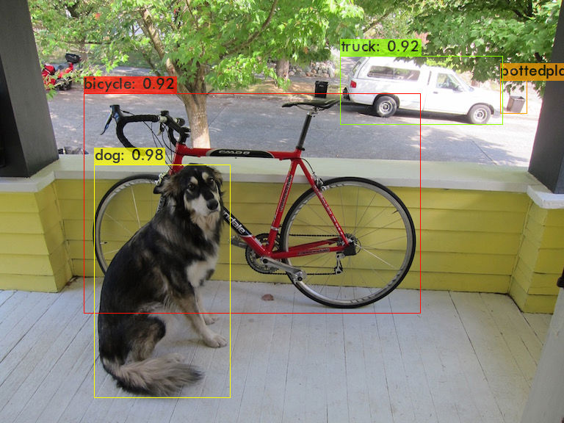
編譯環境 （４／４）
from PIL import Image
Image.open("/content/darknet/predictions.jpg")

Slide 11
資料集準備（１／４）
從Google Drive下載水表資料集
!wget --load-cookies "/tmp/cookies.txt" "https://docs.google.com/uc?export=download&confirm=$(wget --quiet --save-cookies /tmp/cookies.txt --keep-session-cookies --no-check-certificate 'https://docs.google.com/uc?export=download&id=1H1xdlN9uxvCrwKDcWSkbjgn3xDlMNmmn' -O- | sed -rn 's/.*confirm=([0-9A-Za-z_]+).*/\1\n/p')&id=1H1xdlN9uxvCrwKDcWSkbjgn3xDlMNmmn" -O "GCP_Project_WaterMeterAMR.v1i.darknet.rar" && rm -rf /tmp/cookies.txt

Slide 12
資料集準備（２／４）
解壓縮到dataset目錄
!mkdir ./datasets
!mv /content/GCP_Project_WaterMeterAMR.v1i.darknet.rar ./datasets
!cd ./datasets && unrar x GCP_Project_WaterMeterAMR.v1i.darknet.rar
!rm /content/datasets/GCP_Project_WaterMeterAMR.v1i.darknet.rar

Slide 13
資料集準備（３／４）
到這邊應該會有 train、vaild與test 資料夾，裡面分別有對應的 jpg 圖片檔案以及 YOLO 影像標註檔案(.txt)，在訓練前我們需要把資料輸出成一個 file list (圖片的絕對路徑) 這樣跑訓練時才會讓 YOLO 知道你的檔案在哪裡，待會會用到這兩個檔案。此步驟操作如下：
# 輸出 train.txt
!cd /content/datasets/GCP_Project_WaterMeterAMR.v1i.darknet/train ; ls -d "$PWD"/*.jpg > /content/datasets/GCP_Project_WaterMeterAMR.v1i.darknet/train.txt
# 輸出 vaild.txt
!cd /content/datasets/GCP_Project_WaterMeterAMR.v1i.darknet/valid ; ls -d "$PWD"/*.jpg > /content/datasets/GCP_Project_WaterMeterAMR.v1i.darknet/vaild.txt
# 輸出 vaild.txt
!cd /content/datasets/GCP_Project_WaterMeterAMR.v1i.darknet/test ; ls -d "$PWD"/*.jpg > /content/datasets/GCP_Project_WaterMeterAMR.v1i.darknet/test.txt

Slide 14
資料集準備（４／４）
若要自己準備資料集，請使用標註軟體標註資料集。
Ex. Labelimg、Roboflow、CVAT

Slide 15
訓練 YOLOv4 前準備（１／５）
這邊需要準備3個配置檔案，分別是：
names file : 存放要辨識的物件名稱。
data file : 存放一些參數，物件類別數量、路徑 (前面步驟的 train.txt & vaild.txt & test.txt)。
cfg file : 存放 yolo 的結構以及各種參數，先到 darknet/cfg 資料夾裡面複製一份 yolov4.cfg。

Slide 16
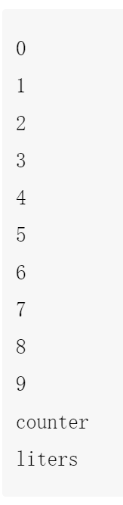
訓練 YOLOv4 前準備（２／５）
因此，我們建立名為WaterMeter.names的names file，並寫入：
Ex.

Slide 17
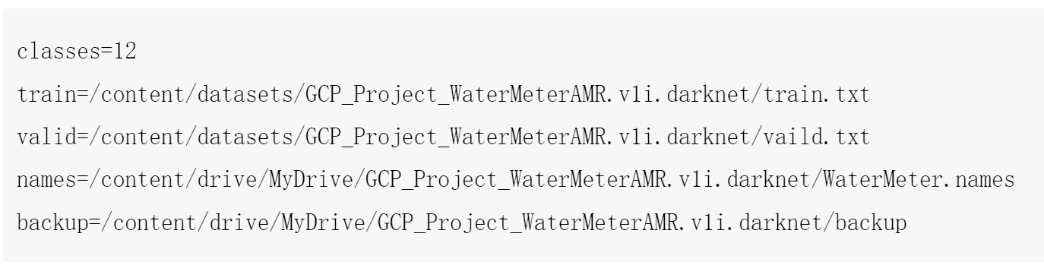
訓練 YOLOv4 前準備（３／５）
建立名為WaterMeter.data的data file，並寫入：
classes 類別數量
train train.txt位置(train資料集絕對路徑List)
vaild vaild.txt位置(vaild資料集絕對路徑List)
模型存放位置
Ex.

Slide 18
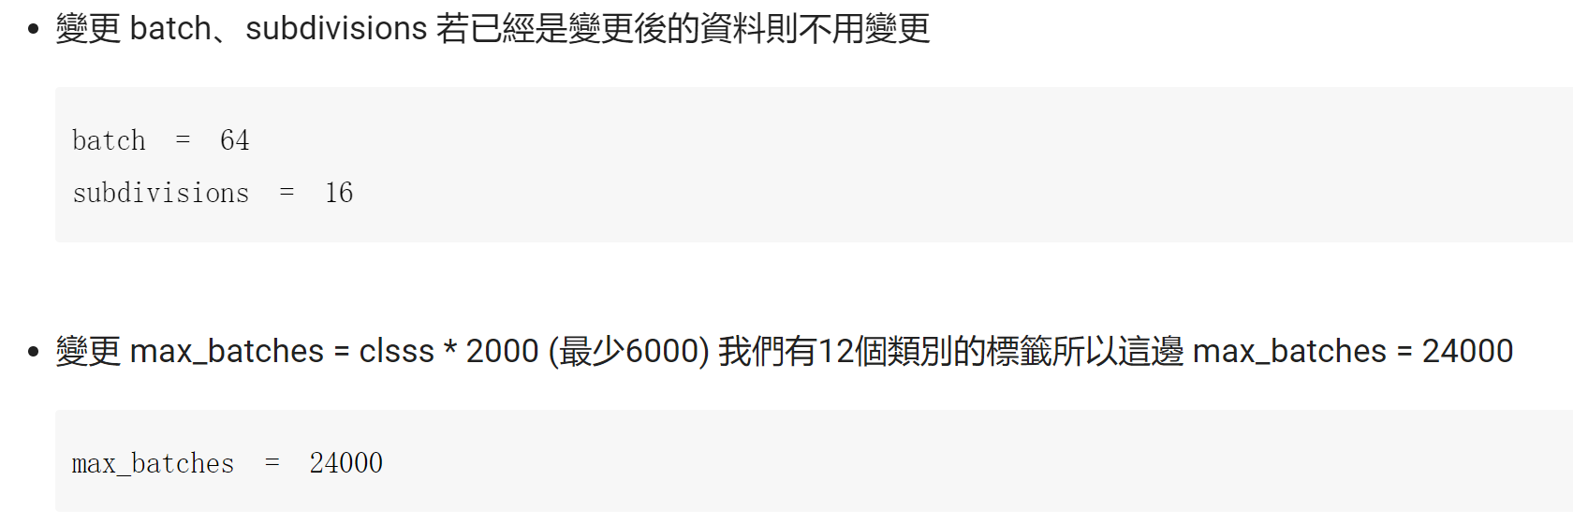
訓練 YOLOv4 前準備（４／５）
建立名為WaterMeter.cfg的cfg file。
我們可以先到 darknet/cfg 資料夾裡面複製一份 yolov4.cfg 並改名為
WaterMeter.cfg，複製好後裡面有幾個地方需要變更。

Slide 19
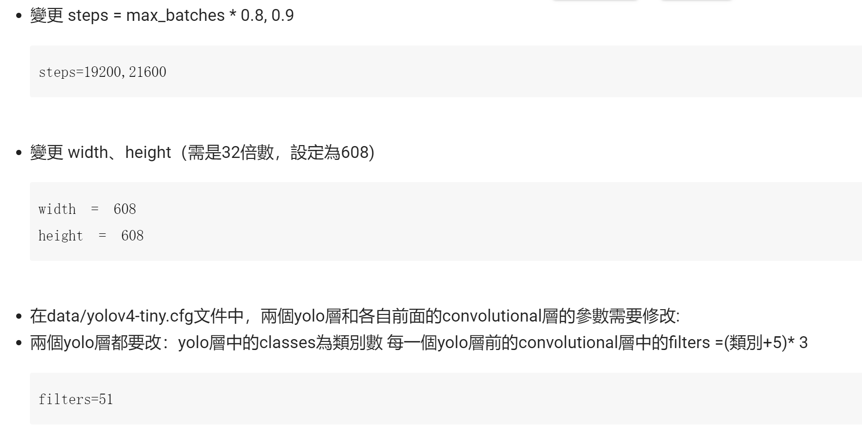
訓練 YOLOv4 前準備（５／５）

Slide 20
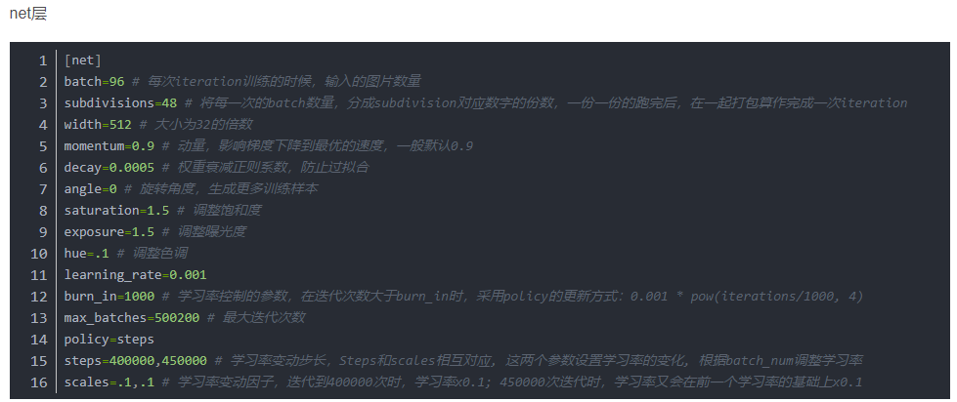
Cfg 參數補充（１／３）

Slide 21
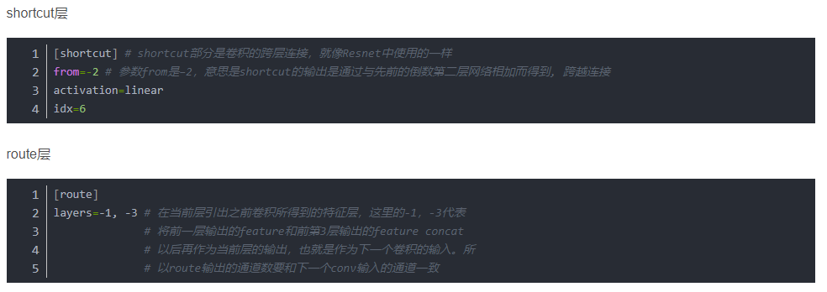
Cfg 參數補充（２／３）

Slide 22
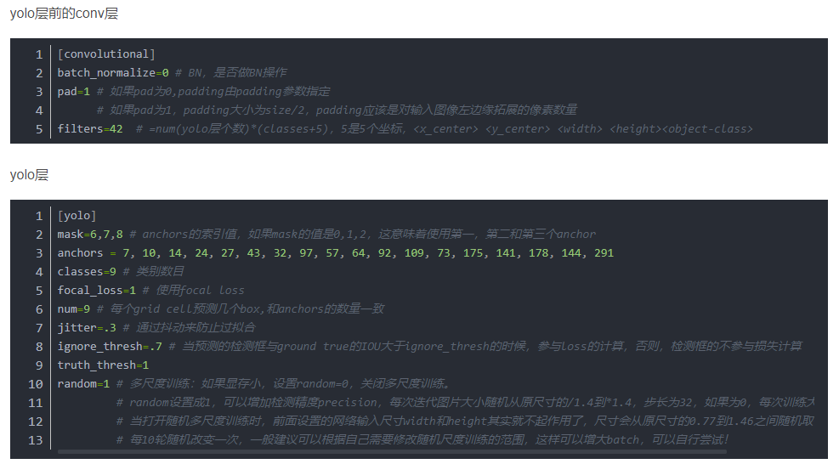
Cfg 參數補充（３／３）

Slide 23
模型訓練（１／４）
下載預訓練權重yolov4.conv.137
!wget https://github.com/AlexeyAB/darknet/releases/download/darknet_yolo_v3_optimal/yolov4.conv.137 -P /content/

Slide 24
模型訓練（２／４）
訓練模型
如果中途停止後，想要再繼續訓練，請更換{pre-trained weights}為{.data file}的backup權重。
avg_loss 介於 0.05(小模型、簡易資料集) ~ 3.0(大模型、複雜資料集) 即可中止訓練，它會將權重存到 {.data file} 的backup目錄。
! cd /content/darknet; ./darknet detector train '/content/drive/MyDrive/GCP_Project_WaterMeterAMR.v1i.darknet/WaterMeter.data' '/content/drive/MyDrive/GCP_Project_WaterMeterAMR.v1i.darknet/yolov4-WaterMeter.cfg' '/content/yolov4.conv.137' -dont_show -map
*info
./darknet detector train {.data file} {.cfg file} {pre-trained weights} -dont_show -map

Slide 25
模型訓練（３／４）
測試模型
!cd /content/darknet; ./darknet detector test '/content/drive/MyDrive/GCP_Project_WaterMeterAMR.v1i.darknet/WaterMeter.data' '/content/drive/MyDrive/GCP_Project_WaterMeterAMR.v1i.darknet/yolov4-WaterMeter.cfg' '/content/drive/MyDrive/GCP_Project_WaterMeterAMR.v1i.darknet/backup/yolov4-WaterMeter_last.weights' '/content/datasets/GCP_Project_WaterMeterAMR.v1i.darknet/test/PXL_20220307_064859410_jpg.rf.7b30a74be39de79d6888c96e881b8afb.jpg’
想直接測試者，可下載此權重，並更換{.weights} 。
*info
/darknet detector test {.data file} {.cfg file} {.weights} {.[jpg, png, bmp…]}

Slide 26
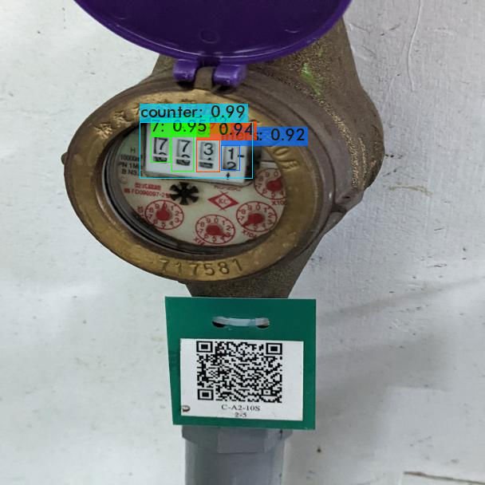
from PIL import Image
Image.open("/content/darknet/predictions.jpg")

Slide 27
模型訓練（４／４）
評估模型
#mAP
!cd /content/darknet;./darknet detector map '/content/drive/MyDrive/GCP_Project_WaterMeterAMR.v1i.darknet/WaterMeter.data' '/content/drive/MyDrive/GCP_Project_WaterMeterAMR.v1i.darknet/yolov4-WaterMeter.cfg' '/content/drive/MyDrive/GCP_Project_WaterMeterAMR.v1i.darknet/backup/yolov4-WaterMeter_last.weights'
#recall
!cd /content/darknet;./darknet recall precision '/content/drive/MyDrive/GCP_Project_WaterMeterAMR.v1i.darknet/WaterMeter.data' '/content/drive/MyDrive/GCP_Project_WaterMeterAMR.v1i.darknet/yolov4-WaterMeter.cfg' '/content/drive/MyDrive/GCP_Project_WaterMeterAMR.v1i.darknet/backup/yolov4-WaterMeter_last.weights'
*info
/darknet detector map {.data file} {.cfg file} {.weights}
/darknet detector recall {.data file} {.cfg file} {.weights}

Slide 28
結果
class_id = 0, name = 0, ap = 92.58% (TP = 117, FP = 24)
class_id = 1, name = 1, ap = 96.37% (TP = 110, FP = 22)
class_id = 2, name = 2, ap = 93.69% (TP = 48, FP = 4)
class_id = 3, name = 3, ap = 93.50% (TP = 91, FP = 16)
class_id = 4, name = 4, ap = 92.65% (TP = 90, FP = 26)
class_id = 5, name = 5, ap = 92.79% (TP = 80, FP = 11)
class_id = 6, name = 6, ap = 93.62% (TP = 88, FP = 28)
class_id = 7, name = 7, ap = 97.48% (TP = 77, FP = 9)
class_id = 8, name = 8, ap = 69.99% (TP = 11, FP = 8)
class_id = 9, name = 9, ap = 89.28% (TP = 30, FP = 25)
class_id = 10, name = counter, ap = 98.54% (TP = 220, FP = 64)
class_id = 11, name = liters, ap = 93.76% (TP = 220, FP = 20)
for conf_thresh = 0.25, precision = 0.82, recall = 0.92, F1-score = 0.87 for conf_thresh = 0.25, TP = 1182, FP = 257, FN = 99, average IoU = 62.41 % IoU threshold = 50 %, used Area-Under-Curve for each unique Recall mean average precision (mAP@0.50) = 0.920203, or 92.02 % Total Detection Time: 31 Seconds

Slide 29
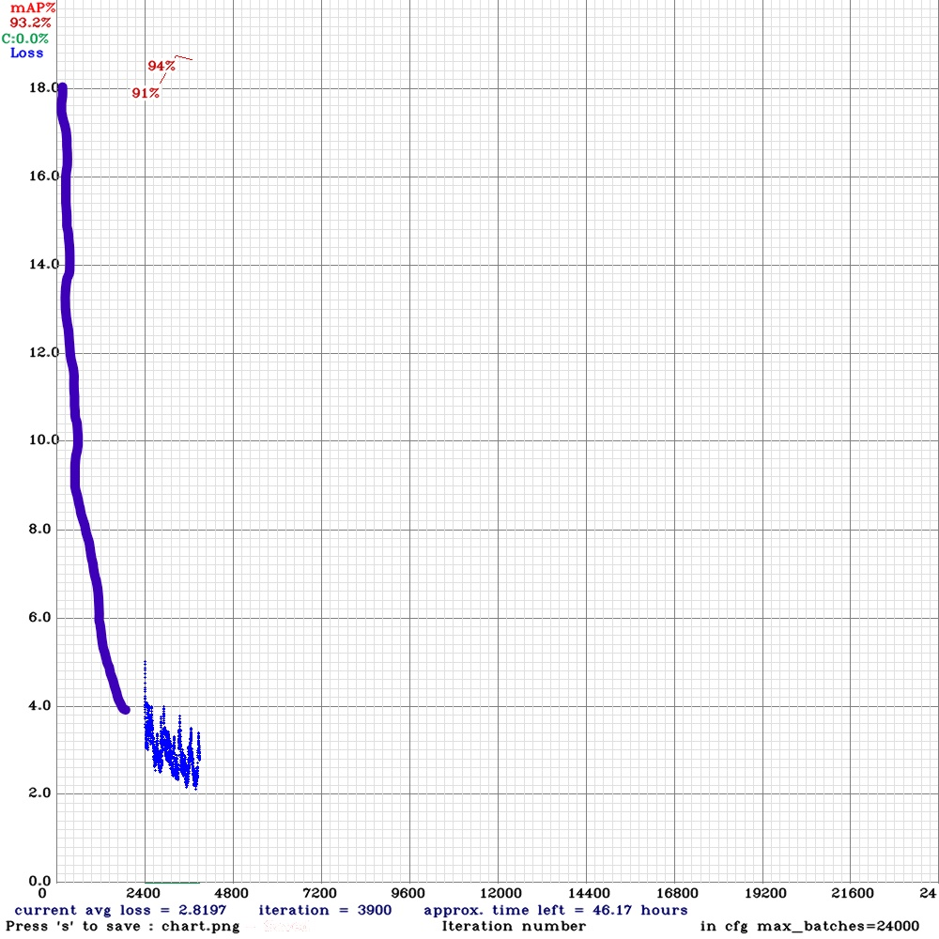

Slide 30
後記
Tensorflow 2.0 訓練YoloV4
YoloV4 Tiny 在Nvidia Jetson Nano
本範例可在Colab執行

Slide 31

此相片 (作者: 未知的作者) 已透過 CC BY-SA 授權

